Slide 1

ACIDENTE DE TRABALHO

Slide 2
Nas empresas encontram-se presentes muitos fatores que podem transformar-se em agentes de acidentes dos mais variados tipos.

Slide 3
Dentre esses agentes podemos destacar os mais comuns:
ferramentas de todos os tipos;
máquinas em geral;
fontes de calor;
equipamentos móveis;
veículos industriais;
substâncias químicas em geral;
vapores e fumos;
gases e poeiras;
andaimes e plataformas;
pisos em geral e escadas fixas e portáteis.

Slide 4
As causas dos acidentes, entretanto, poderão ser determinadas e eliminadas, resultando na ausência de acidente ou na sua redução.

Slide 5
Desse modo, muitas vidas poderão ser poupadas, a integridade física dos trabalhadores será preservada, além de serem evitados os danos materiais que envolvem máquinas, equipamentos e instalações que constituem o patrimônio das empresas.

Slide 6
Para se combater as causas dos acidentes e se implantar um bom programa de prevenção, necessário se torna, primeiramente, conhecer-se a sua conceituação.

Slide 7
CONCEITO LEGAL DE ACIDENTE DO TRABALHO
“Acidente do trabalho é aquele que ocorre no exercício do trabalho a serviço da empresa, provocando lesão corporal ou perturbação funcional que cause a morte, ou perda, ou redução, permanente ou temporária, da capacidade para o trabalho”.

Slide 8
CONCEITO PREVENCIONISTA
“Acidente é a ocorrência imprevista e indesejável, instantânea ou não, relacionada com o exercício do trabalho, que provoca lesão pessoal ou de que decorre risco próximo ou remoto dessa lesão”.

Slide 9
DIFERENÇA ENTRE O CONCEITO LEGAL E O CONCEITO PREVENCIONISTA
A diferença entre os dois conceitos reside no fato de que, no primeiro, é necessário haver apenas lesão física, enquanto que, no segundo, são levados em considerações, além das lesões físicas, a perda de tempo e os materiais.

Slide 10
CLASSIFICAÇAO DOS ACIDENTES DO TRABALHO
Acidente do trabalho ou simplesmente acidente: é a ocorrência imprevista e indesejável, instantânea ou não, relacionada com o exercício do trabalho, que provoca lesão pessoal ou de que decorre risco próximo ou remoto desta lesão.

Slide 11
CLASSIFICAÇAO DOS ACIDENTES DO TRABALHO
Acidente sem lesão: é o acidente que não causa lesão pessoal.
Acidente de trajeto: é o acidente sofrido pelo empregado no percurso residência para o trabalho ou deste para aquela.

Slide 12
CLASSIFICAÇAO DOS ACIDENTES DO TRABALHO
Acidente impessoal: é aquele cuja caracterização independe de existir acidentado.
Acidente inicial: é o acidente impessoal desencadeador de um ou mais acidentes.

Slide 13
Riscos Ambientais

Slide 14
Qual NR fala sobre os riscos Ambientais?
NR 09- PPRA(Programa de Prevenção de Riscos Ambientais)

Slide 15
O que é Risco Ambiental?

Slide 16
Riscos ambientais são aqueles causados por agentes presentes nos ambientes de trabalho, e são capazes de causar danos à saúde do trabalhador em função de sua natureza, concentração, intensidade ou tempo de exposição.

Slide 17
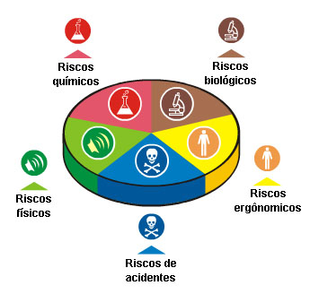

Slide 18
Risco Físico
São aqueles que se referem às características físicas do ambiente, ligadas a fontes de energia, como por exemplo, vibrações, ruídos excessivos, temperatura extrema, pressão anormal, radiação, tanto nas formas ionizantes quanto não-ionizantes e alterações sonoras, como o ultra som e o infra som.

Slide 19
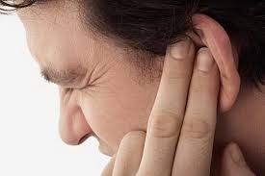
Ruído

Slide 20
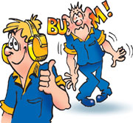
Ruído
O ruído é um dos principais agentes físicos presentes nos ambientes de trabalho, em diversos tipos de instalações ou atividades profissionais.

Slide 21

Ruído
Para a avaliação da exposição ao ruído é indispensável o conhecimento do tempo de exposição e do tipo de ruído ou barulho.

Slide 22
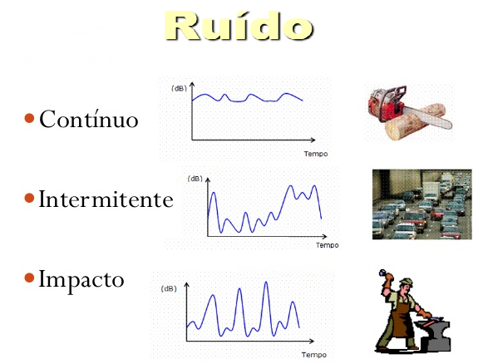

Slide 23
NÍVEL DE RUÍDO dB (A) MÁXIMA EXPOSIÇÃO DIÁRIA PERMISSÍVEL
85 - 8 horas 86 - 7 horas 87 - 6 horas 88 - 5 horas 89 - 4 horas e 30 minutos 90 - 4 horas 91 - 3 horas e 30 minutos 92 - 3 horas 93 - 2 horas e 40 minutos 94 - 2 horas e 15 minutos 95 - 2 horas 96 - 1 hora e 45 minutos 98 - 1 hora e 15 minutos | 100 -1 hora 102 - 45 minutos 104 - 35 minutos 105 - 30 minutos 106 - 25 minutos 108 - 20 minutos 110 - 15 minutos 112 - 10 minutos 114 - 8 minutos 115 - 7 minutos

Slide 24
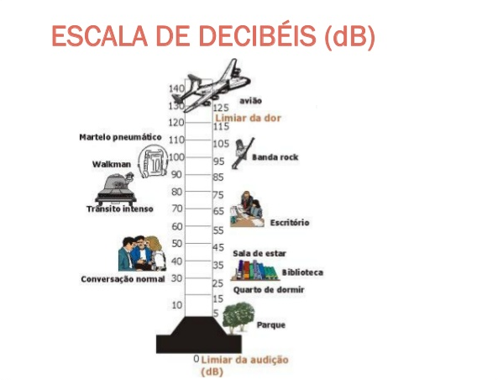

Slide 25
Ruído de Impacto
Entende-se por ruído de impacto aquele que apresenta picos de energia acústica de duração inferior a 1 segundo a intervalos superiores a 1 segundo.
Limites de tolerância
140 dB(C) n° de Impacto permitidos por dia - 100
130 dB(C) nº de Impacto permitidos por dia - 1.000
120 dB(C) n° de Impacto permitidos por dia - 10.000

Slide 26
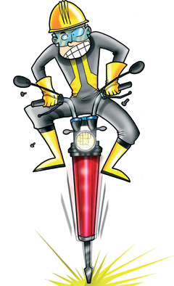
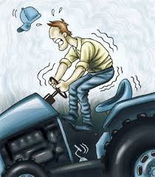
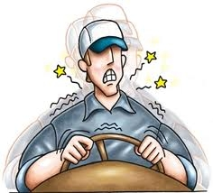
Vibrações

Slide 27
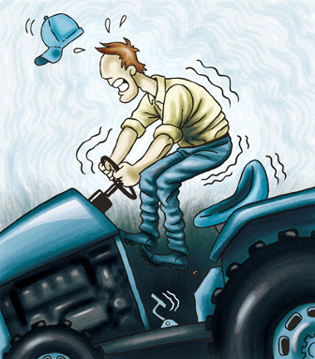
Vibrações
  As vibrações são agentes físicos nocivos produzidos por certas máquinas, equipamentos e ferramentas vibrantes que atuam por transmissão de energia mecânica, emitindo oscilações com amplitudes perceptíveis por seres humanos.

Slide 28
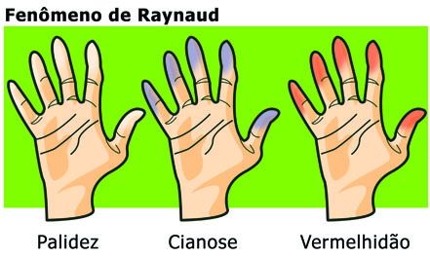
Efeitos no Organismo — Vibrações Localizadas
As vibrações localizadas podem produzir um quadro degenerativo neurovascular nas mãos, conhecida inicialmente como “Síndrome de Raynaud de origem ocupacional” e, mais tarde, simplesmente como “Síndrome das Vibrações”.

Slide 29
Efeitos no Organismo — Vibrações de Corpo Inteiro
Os motoristas estão mais predispostos ou propensos ao desenvolvimento de síndromes dolorosas de origem vertebral, deformações da espinha, estiramentos e dores musculares, apendicites, problemas estomacais e hemorroidas.

Slide 30
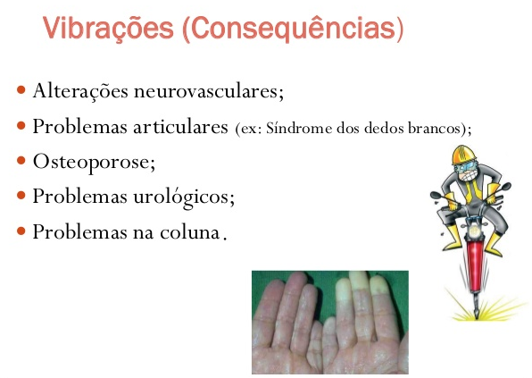

Slide 31
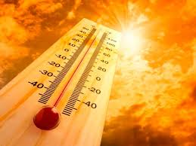
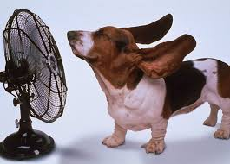
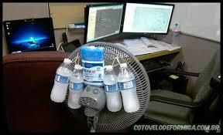
Calor

Slide 32
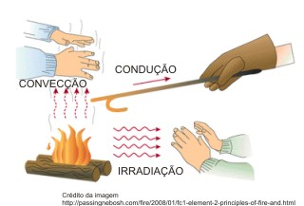
Calor
Tipos de trocas térmicas

Slide 33
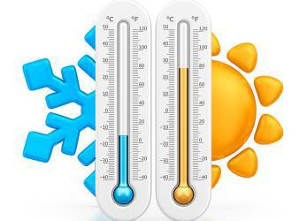
Trabalhos em altas temperaturas
O homem consegue tolerar bem variações de temperaturas ambientais de -50° até +100° C, quando corretamente protegido.

Slide 34
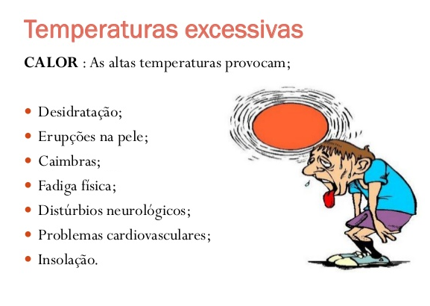

Slide 35
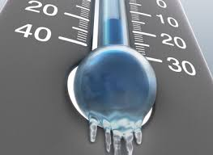
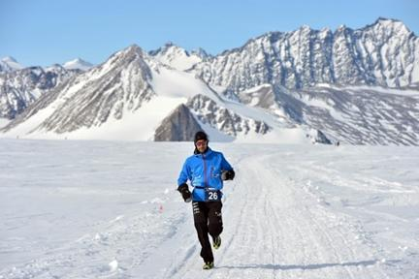
Frio

Slide 36
Frio
A exposição ocupacional ao frio:
Regiões de grandes altitudes e de climas frio;
Indústria alimentícia e da fabricação de sorvetes;
Frigoríficos, etc.
O mecanismo termorregulador, localizado no hipotálamo, ativa os mecanismos para o controle térmico, mantendo constante a temperatura interna.

Slide 37
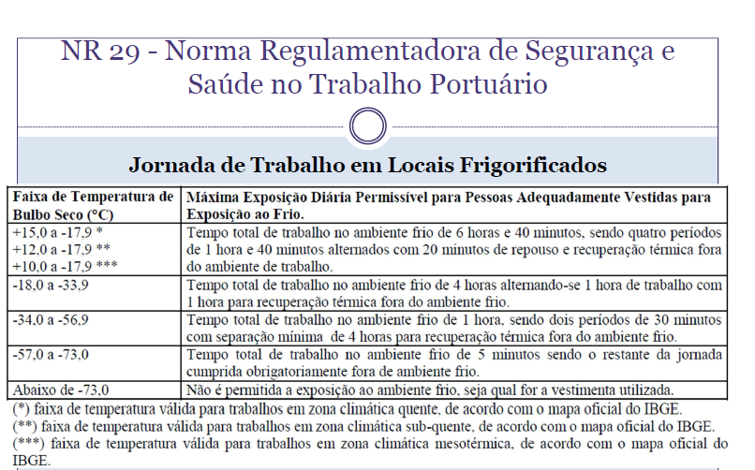
Frio
O frio abaixo de 15 ºC, diminui a concentração, reduz a capacidade para julgar, afeta o controle muscular reduzindo algumas habilidades motoras do ser humano. Se o frio afetar todo o corpo, o desempenho geral pode ser prejudicado, devido aos tremores. O organismo humano não se aclimata ao frio da mesma maneira que o calor.

Slide 38
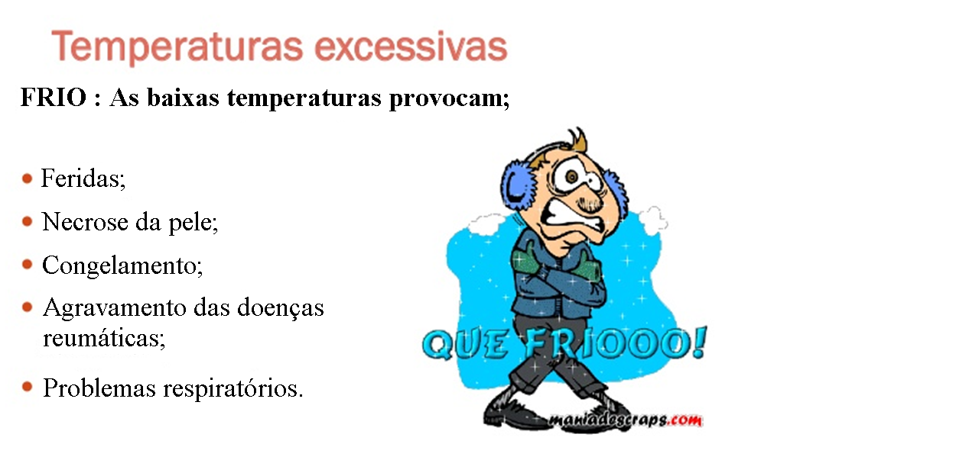

Slide 39
Radiação Ionizante
As radiações ionizantes são de natureza eletromagnéticas ou corpuscular, que ionizam as substancias presente no meio em que se propagam

Slide 40
Radiação Não ionizante
As radiações eletromagnéticas que não possuem energia suficiente para ionizar os átomos dos meios onde incidem ou atravessam são denominados de radiação não ionizante.

Slide 41
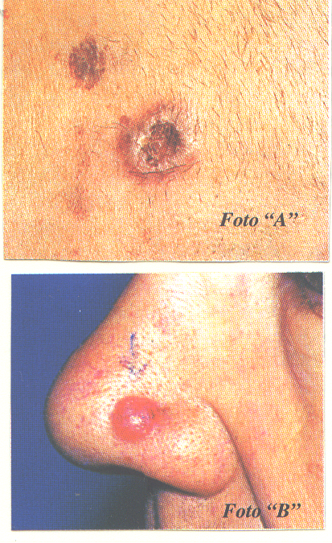
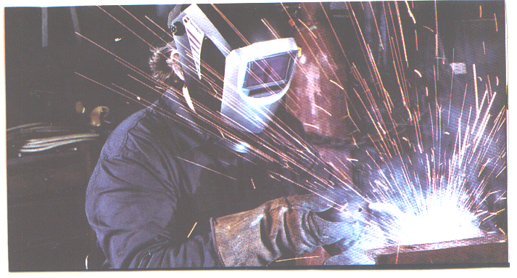
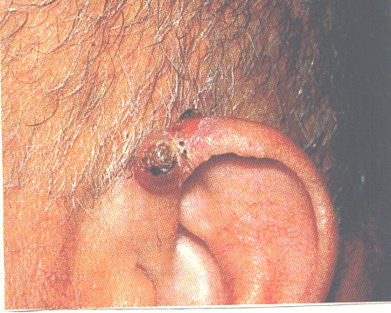
Carcinoma Basocelular
C. Epinocelular

Slide 42
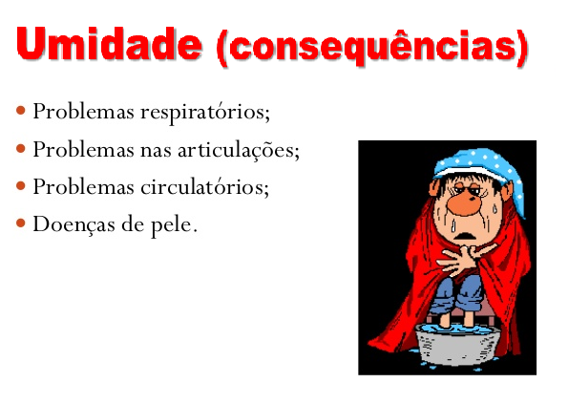

Slide 43
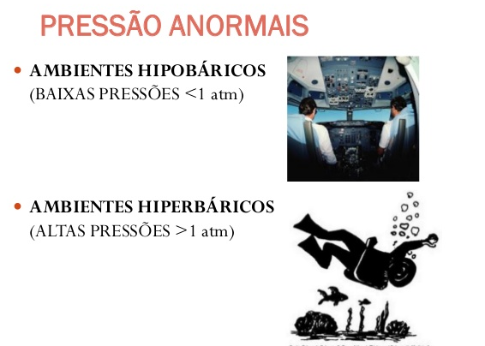

Slide 44
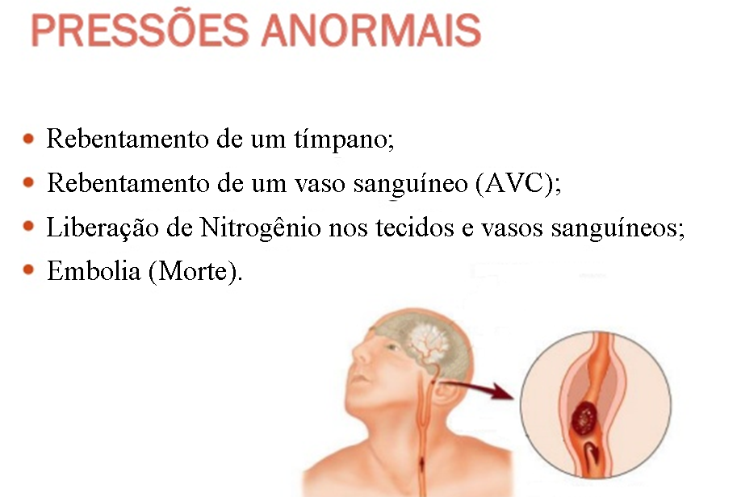

Slide 45

Agentes Químicos
Os agentes químicos são fatores ambientais causadores em potencial de doenças profissionais e/ou do trabalho, devido a sua ação deletéria sobre o organismo dos trabalhadores.

Slide 46
Neblinas
Partículas líquidas, de um vazamento, por exemplo. Podem carregar metais nocivos (chumbo, mercúrio)
Névoas
Similares a gotículas resultantes de condensação de vapores (Gás Clorídrico) e menores que as neblinas
Fumos
Partículas sólidas suspensas (metais em fusão). Entram no pulmão, passando para corrente sanguínea
Poeiras
Idem (origem na desintegração mecânica (orgânicas: substâncias químicas; inorgânicas: sílica e metais)
Gases
Nas CNTP estão no estado gasoso. (3 mais importantes: irritantes, anestésicos, asfixiantes)
Vapores
Dispersões que podem condensar-se para formar líquidos ou sólidos (gasolina e acetona)
Fumaças
Resultam da combustão incompleta

Slide 47
Risco Biológico
São considerados riscos biológicos: vírus, bactérias, parasitas, protozoários, fungos e bacilos. Os riscos biológicos ocorrem por meio de microorganismos que, em contato com o homem, podem provocar inúmeras doenças.

Slide 48

Ergonomia
Riscos ergonômicos são os fatores que podem afetar a integridade física ou mental do trabalhador, proporcionando-lhe desconforto ou doença.

Slide 49
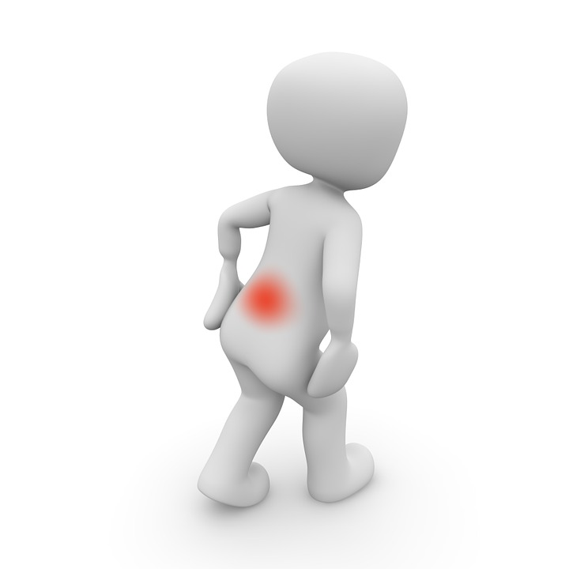
Ergonomia
São considerados riscos ergonômicos: esforço físico, levantamento de peso, postura inadequada, controle rígido de produtividade, situação de estresse, trabalhos em período noturno, jornada de trabalho prolongada, monotonia e repetitividade, imposição de rotina intensa.

Slide 50
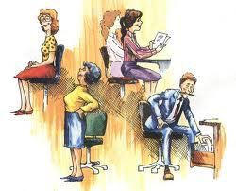
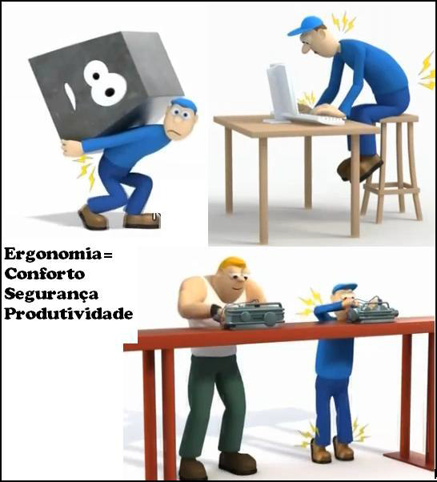
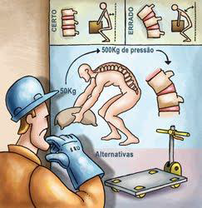

Slide 51
Riscos de Acidentes
Riscos de Acidentes são todos os fatores que colocam em perigo o trabalhador ou afetam sua integridade física ou moral. São considerados como riscos geradores de acidentes:
  Máquinas e equipamentos sem proteção;
  Ferramentas inadequadas ou defeituosas;
  Eletricidade;
  Incêndio ou explosão;
  Animais peçonhentos;
  Armazenamento inadequado.
  Arranjo físico deficiente;

Slide 52
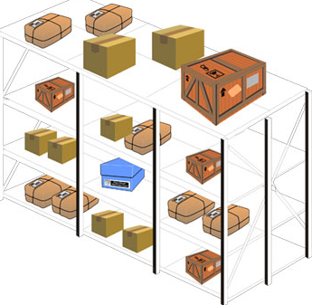
Riscos de Acidentes
Armazenamento Inadequado:
Os materiais devem ser armazenados e estocados de modo a não prejudicar o trânsito de pessoas e de
trabalhadores, o acesso aos equipamentos de combate a incêndio, não obstruir portas ou saídas de emergência e não provocar empuxos ou sobrecargas nas paredes, lajes ou estruturas de sustentação.

